Slide 1
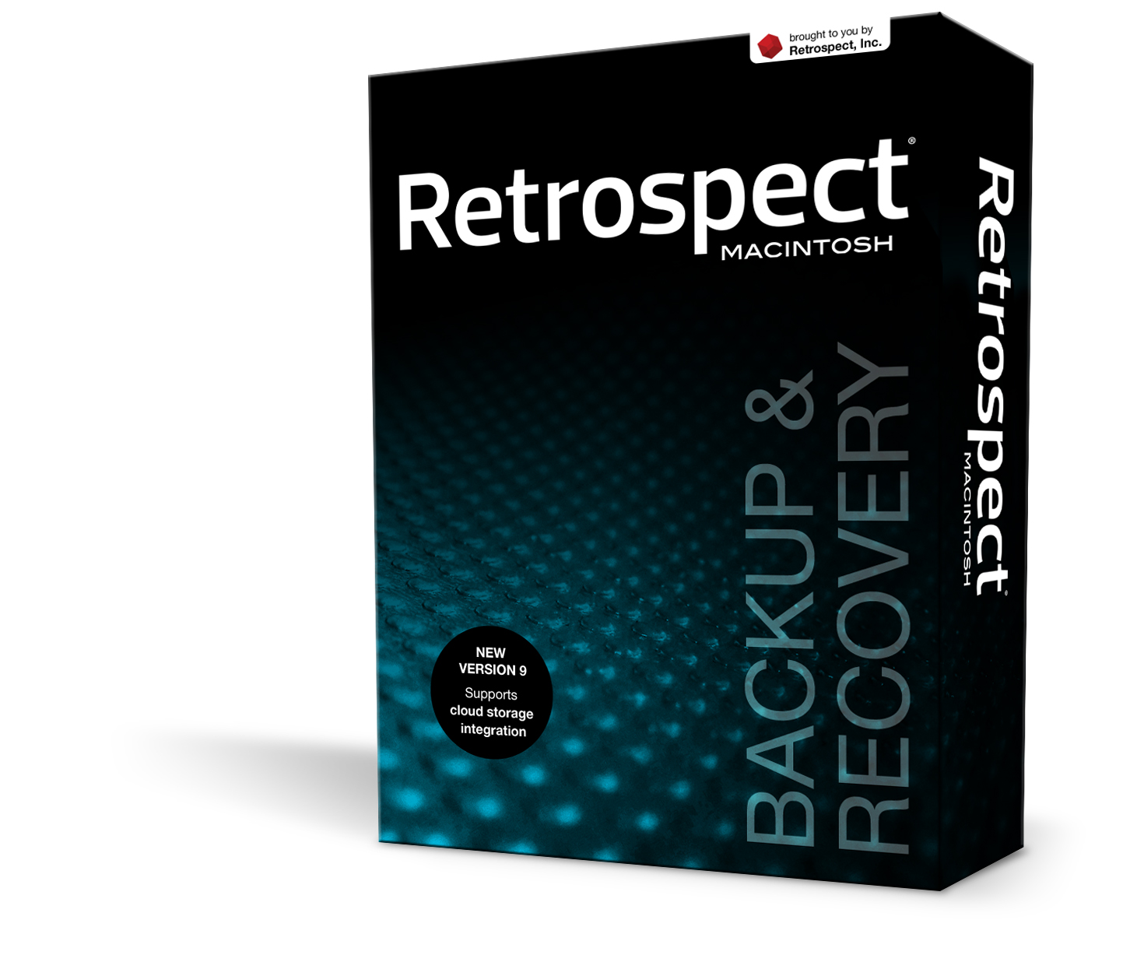

Retrospect
pour Mac & Win

Slide 2
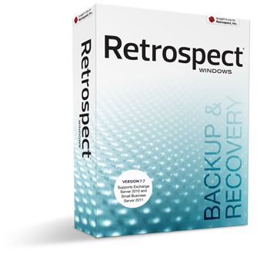
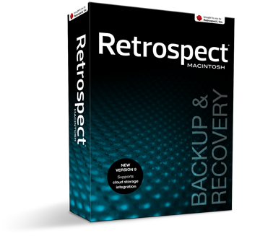
Retrospect protège des millions d'ordinateurs dans le monde entier
Retrospect offre une protection des données facile à gérer, automatisée et fiable :
Serveurs, ordinateurs de bureau et
ordinateurs portables
Mac, Windows, Linux, Solaris, NetWare
Environnements hétérogènes
Petites et moyennes entreprises (PME)
Sociétés de 5 à 500 utilisateurs
Petites structures et Indépendants (SOHO)
1 à 5 utilisateurs
Entreprises multisites
Filiales, utilisateurs et groupes de
travail distants
Administrations et enseignement
Taille équivalente aux PME

Slide 3
Répond aux besoins des clients
Coût élevé des pertes de données : les activités sont vulnérables
  Processus de sauvegarde mal adapté, peu fiable, incohérent
Croissance rapide des données et des exigences d'accès
  Besoin de restaurations et de sauvegardes plus rapides
  Forcer les applications/utilisateurs hors ligne n'est pas acceptable
Microsoft Exchange et SQL Server
  Éléments critiques à l'activité
Vulnérables en cas de sinistre (incendie, inondation, tempête, défaillance système…)
  Pas de copies hors site
  Recréer les ordinateurs prend plusieurs heures ou journées
Conformité, sécurité des données
  Les sauvegardes non chiffrées exposent les données sensibles. Conséquences coûteuses en cas de perte ou de vol
Ressources informatiques et budgets limités dans la conjoncture actuelle
  Besoin de protection robuste sans complexité ni prix élevé

Slide 4
À la pointe du marché
Conçu pour les environnements PME et SOHO
  25 années d'innovation et de fiabilité
  Hébergé sur les plates-formes Windows et Macintosh
Protège des millions d'ordinateurs dans le monde entier
  Versions pour individus et pour réseaux importants
  Traduit en anglais, français, espagnol, allemand, japonais, italien, chinois (simplifié et traditionnel), portugais (Brésil), coréen et russe
  Retrospect Express utilisé en version OEM par plus de 30 fabricants de solutions de stockage
Fait mieux que Symantec Backup Exec, CA ARCserve, Acronis et NetVault for Macintosh de Bakbone

Slide 5








Profils clients Retrospect
Petites et moyennes entreprises (PME), administrations, enseignement
  ≤ $250M de chiffre d'affaires annuel
  ≤ 500 employés
  Ressources informatiques limitées
  (0 à 2 ou sous-traitance)
  Applications clés : Exchange, MS SQL, Access, Peachtree, Great Plains, QuickBooks
  Applications verticales (dossiers médicaux, design, CRM, Web, etc)
Entreprise multisite
  Ordinateurs de bureau et portables, groupes de travail, filiales
Petites structures et indépendants (SOHO)
  Télétravailleurs, contenus numériques personnels
  Environnements hétérogènes (Win/Mac)
60 % des données y résident - IDC

Slide 6







Protection complète des données critiques
Serveur de sauvegarde Retrospect
Disque
Serveur d'appli-
cations
Serveur
Exchange
MS SQL
Server
Serveur
de
fichiers
SCSI, iSCSI, ou FC
Bande
Données de sauvegarde
CD/DVD
Systèmes en réseau – Retrospect éditions Business
Rev
Choisissez un serveur de sauvegarde Windows ou Macintosh
Protégez vos serveurs, postes de bureau ou portables, applications 24x7
  Par serveur de sauvegarde : jusqu'à 15 serveurs, 300 postes de bureau/portables,
  des millions de fichiers par volume
  Windows, Red Hat Linux, SUSE Linux, Novell Linux, Mac OS X, Solaris, NetWare, machines virtuelles
  MS Exchange 2007, MS SQL Server ; Protection des fichiers ouverts
Systèmes individuels – Retrospect SOHO Edition
  Protection individuelle des ordinateurs Windows et Mac
Notes:
6

Slide 7
Technologies Retrospect clés
Technologie incrémentale intelligente qui élimine le recours aux sauvegardes complètes
Sauvegardes « proactives » qui optimisent automatiquement l'utilisation des ressources
Performant et souple
Prise en charge des disques, NAS, stockage WebDAV dans le nuage, lecteurs et bibliothèques de bandes et clés USB
Protège les ordinateurs Mac, Windows et Linux
Fiable et sûr
Restaurations ponctuelles parfaites à chaque fois, qu'ils s'agisse de quelques fichiers ou de volumes complets
Gestion simple de plusieurs destinations indépendantes, pour une meilleure fiabilité
Nettoyage automatique des disques pour supprimer les fichiers obsolètes
Déduplication au niveau des fichiers pour économiser du temps et de l'espace de stockage
Détection et connexion automatique des clients pour assurer la protection
Gestion à distance de plusieurs serveurs Retrospect
Simple et automatique
Exécution de 16 opérations en même temps
Plusieurs niveaux de chiffrement pour protéger les données sauvegardées et sécuriser les communications sur le réseau
Retrospect s'appuie sur plus de 20 ans d'expérience en matière de stockage en réseau sous Mac OS

Slide 8
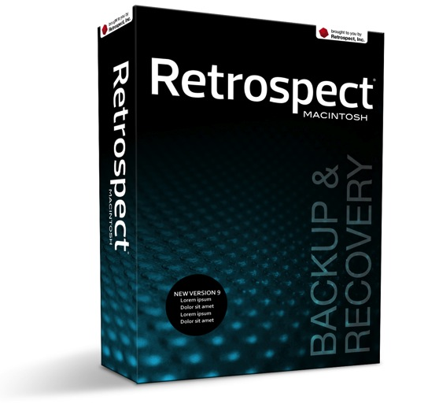
Retrospect 9 : fiable, sûr, éprouvé, conçu pour Mac OS X
Caractéristiques de Retrospect pour Mac :
Sauvegarde et restauration complète pour réseaux Mac et mixtes Mac/Win/Linux
Fonctionnalités, performances et compatibilité matérielle de qualité professionnelle adaptées aux PME sans recours à un service informatique
Restaurations fiables et ponctuelles, et toujours parfaites
Interface Mac de pointe facile à naviguer et à utiliser

Slide 9
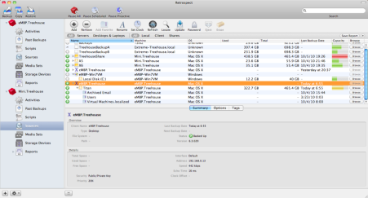
Nouvelles fonctionnalités de Retrospect 9
Stockage WebDAV dans le nuage pour simplifier les sauvegardes hors-site
Tout nouveau logiciel client Retrospect pour Mac Intel, avec sauvegarde et restauration à la demande
Prise en charge de Mac OS X Lion
Options complémentaires de sortie de veille par accès réseau pour optimiser la consommation énergétique
Possibilité de mettre à jour les serveurs Retrospect par accès sur le réseau local ou à distance (LAN/WAN)
Amélioration de la stabilité et de l'expérience utilisateur

Slide 10
Stockage WebDAV dans le nuage
Accès au stockage par le protocole WebDAV standard
  WebDAV est simple à configurer et intégré aux systèmes d'exploitation récents
  Communique sur le port HTTP 80, pour simplifier la configuration et la compatibilité. Inutile de paramétrer votre routeur ou pare-feu
  Plus sûr et rapide que la prise en charge du FTP des versions précédentes
Complète la sauvegarde sur disque local en simplifiant le stockage hors-site
Autorise le stockage sur « nuage privé » ce qui permet de fournir des services de stockage hors-site
Permet également de sauvegarder vers des services comme Amazon S3 et Apple MobileMe
La sauvegarde sur stockage WebDAV peut exclure les données inutiles, comme les fichiers du système d'exploitation et d'applications
Stratégie courante : sauvegarde quotidienne sur disque local, copies hebdomadaires de données critiques sur le nuage WebDAV

Slide 11
Nouveau logiciel client Retrospect 9
Tout nouveau client Retrospect pour les Mac Intel
Utilise un volet Préférences Système standard et une icône dans la barre de menus
Compatibilité 64 bits complète pour améliorer les performances et la consommation de la mémoire
Notification améliorée de l'utilisateur
  Growl pour certaines opérations
  Icône de barre de menus animée qui indique l'état
Permet à l'utilisateur d'initier des sauvegardes et restaurations à la demande
L'administrateur définit les options d'interaction autorisées
Prise en charge du chiffrement AES-256 entre les clients et le serveur

Slide 12

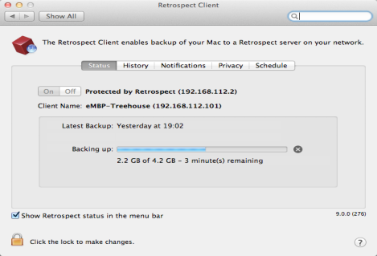
Composants du nouveau client Retrospect 9
Utilisez l'onglet Historique pour sélectionner les fichiers à restaurer*
Activez les notifications Growl et la surveillance de disques S.M.A.R.T.
L'administrateur Retrospect peut empêcher la désactivation du client
L'icône de la barre de menus vous fournit des infos utiles
Configurez la confidentialité des volumes, dossiers et fichiers*
La zone Détails affiche l'activité en cours ou la date et l'heure de la sauvegarde précédente et à venir
État de la protection et infos sur le réseau concernant le serveur et le client
Option pour afficher ou masquer le menu Retrospect
Barre de progression dotée d'un bouton pour arrêter la sauvegarde*

Slide 13
Retrospect et Time Machine
Retrospect
Retrospect gère la sauvegarde de plusieurs Mac vers un stockage centralisé. Idem pour Win/Linux
La déduplication entre ordinateurs optimise l'utilisation de l'espace de stockage
Hautement personnalisable : copie, sauvegarde, archivage
Rapports, notifications par e-mail et journalisation complète
À utiliser lorsque les sauvegardes doivent être fiables à 100 %
Time Machine
Time Machine offre une sauvegarde de base pour un seul Mac
Mac OS X Server, Time Capsule et les périphériques NAS permettent de sauvegarder plusieurs
Mac sur un dispositif de stockage centralisé avec Time Machine
Pas de déduplication, rapports, fonctions de sauvegarde hors-site, compatibilité Windows ou lecteurs de bande
Évolutivité qui laisse à désirer au-delà de ~5 utilisateurs—les sauvegardes peuvent engorger le réseau
Utiliser lorsque une sauvegarde « correcte » suffit

Slide 14
Retrospect et Archiware PresSTORE
Retrospect et PresSTORE ont beaucoup de fonctionnalités en commun
Retrospect…
Utilise une logique de déduplication à l'échelle de plusieurs ordinateurs client, indépendamment du chemin, pour des économies importantes d'espace de stockage
Est plus facile à utiliser et offre des options plus souples en matière de sauvegarde sur disque
Est moins cher pour la protection de postes individuels en plus des serveurs, et Retrospect offre une interface utilisateur Mac optimisée pour les restaurations initiées par les utilisateurs
Offre un stockage aisé sur le nuage via WebDAV
PresSTORE…
Peut offrir de meilleures performances vers un seul lecteur de bandes (prise en charge de plusieurs flux)
Traite les disques en tant que périphériques à bandes virtuels, ce qui ajoute un degré de complexité
Implique l'utilisation de l'invite de commande peu conviviale pour contrôler les fonctions avancées
Recommande toujours des stratégies complexes et obsolètes de rotation des supports (de type grands-parent/parent/enfant)
Retrospect offre des avantages considérables sur PresSTORE en matière de convivialité et de coût.

Slide 15
Retrospect 7.7 for Windows
Prise en charge de Windows 7
  Protège intégralement vos ordinateurs Microsoft Windows 7 !
Intégration VCB (VMware Consolidated Backup)
  Permet les sauvegardes hors hôte des machines virtuelles en cours d'exécution
Récupération après sinistre
  CD d'amorçage pour la récupération de serveurs et PC Windows en amont du système d'exploitation
Compatible 64 bits
  Retrospect protége les volumes contenant de nombreux fichiers

Slide 16
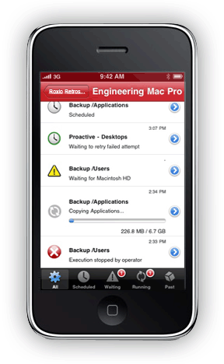
App Retrospect pour iPhone
L'app gratuite Retrospect pour iPhone et iPod touch vous permet de vous connecter à un ou plusieurs serveurs Retrospect et de surveiller aisément les activités de sauvegarde et de restauration via une connexion réseau Wi-Fi ou 3G.
Connexion TCP/IP sur réseau Wi-Fi ou 3G.
Affichez toutes les activités ou filtrez-les pour n‘afficher que les activités planifiées, en attente, en cours ou effectuées.
La vue tableau de bord offre un aperçu de l'état de tous les
serveurs Retrospect surveillés.
La vue activités affiche des icônes d'état et des jauges pour les activités en cours d'exécution.
La vue détails présente des informations complètes sur chaque activité, dont la source, la destination, les fichiers copiés, le temps restant, et davantage.
La vue journal affiche le journal complet des opérations Retrospect pour chaque activité.

Slide 17
Nous soutenons nos partenaires
Les partenariats avec nos revendeurs dédiés constituent notre stratégie principale pour répondre aux besoins des clients et développer chaque
segment de marché.
Nous nous efforçons d'établir un partenariat gagnant-gagnant qui accélère la rentabilité des partenaires grâce aux éléments suivants :
  Simplicité de fonctionnement en fournissant une infrastructure solide et des règles de collaboration claires
  Récompenses progressives pour les objectifs de chiffre atteints par un partenaire et son investissement dans Retrospect
  Accès au portefeuille le plus vaste de matériels, logiciels et services de stockage.
  Pénétration du marché et développement d'opportunités grâce à la position de leader de Retrospect sur le marché
Votre succès est le nôtre !
Notes:
Nous travaillons avec la distribution (pas de vente directe), et offrons des récompenses... Bonus, partage de prospects, téléconférences, appels amicaux, assistance technique, assistance commerciale
17

Slide 18



Ressources supplémentaires
Ressources complémentaires gratuites en ligne : www.retrospect.com/support
Formation vidéo gratuite sur les produits
  Base de connaissances
  Forums
  Assistance commerciale : +44 117 205 0367
  Questions, devis
ventes.france@retrospect.com
Téléconférences, questions, devis
Notes:
18
18

